Slide 1

Vận dụng quy luật Lượng chất trong nhận thức và hoạt động thực tiễn
Nhóm 1

Slide 2
KẾT CẤU ĐỀ TÀI
I. Khái niệm
II. Quan hệ biện chứng giữa chất và lượng
Nội Dung
IV. Ví dụ
III. Ý nghĩa phương pháp luận

Slide 3


Slide 4

Khái niệm Chất
1
Là tính quy định vốn có của sự vật, hiện tượng
CHẤT
2
Biểu hiện thông qua các thuộc tính và đặc điểm cấu trúc của sự vật
3
Phân biệt sự vật này với sự vật khác
4
Khái niệm chất và khái niệm thuộc tính không đồng nhất với nhau
5
Ví dụ
Notes:
Chất là phạm trù triết học dùng để chỉ tính quy định khách quan vốn có của sự vật, là sự thống nhất hữu cơ của những thuộc tính làm cho sự vật là nó chứ không phải là cái khác
Mỗi sự vật, hiện tượng có nhiều thuộc tính. Nhưng những thuộc tính này không tham gia vào việc quy định chất như nhau, mà chỉ có những thuộc tính cơ bản mới quy định chất của sự vật. Mặt khác, các thuộc tính cũng như chất của sự vật chỉ bộc lộ qua những mối liên hệ cụ thể. Do đó, việc phân biệt thuộc tính cơ bản và không cơ bản, chất và thuộc tính cũng chỉ là tương đối
Thuộc tính cơ bản quy định chất của sự vật. Nếu thuộc tính cơ bản mất đi thì chất của sự vật thay đổi.
Thuộc tính không cơ bản thì trong quá trình tồn tại của sự vật, có những thuộc tính không cơ bản mới nảy sinh và có những thuộc tính không cơ bản mất đi nhưng chất của sự vật không thay đổi.

Slide 5
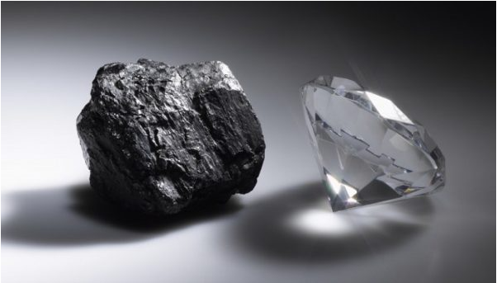
Notes:
Chất của sự vật không những được xác định bởi chất của các yếu tố cấu thành sự vật mà còn bởi cấu trúc của sự vật, bởi phương thức liên kết giữa các yếu tố cấu thành sự vật đó
VD: Kim cương và than chì tuy đều do Cácbon tạo thành, nhưng lại có sự khác biệt rất căn bản về chất. Sự khác nhau về chất ấy được quyết định bởi phương thức liên kết khác nhau của các phân tử Cácbon.

Slide 6
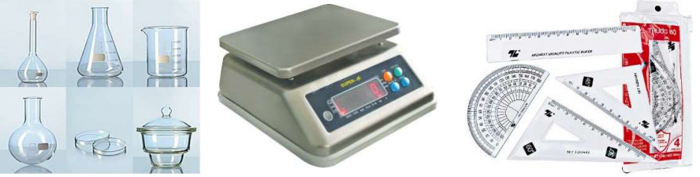
Khái niệm Lượng
1
Là tính quy định vốn có của sự vật, hiện tượng
2
Biểu thị về mặt số lượng, quy mô, trình độ, nhịp điệu của sự vận động và phát triển của sự vật cũng như các thuộc tính của sự vật
Lượng
3
Lượng có thể được xác định bằng những đơn vị đo lường cụ thể
4
Lượng chỉ có thể biểu thị dưới dạng trừu tượng và khái quát
5
Ví dụ
Notes:
Lượng là phạm trù triết học dùng để chỉ tính quy định vốn có của sự vật về mặt số lượng, quy mô, trình độ, nhịp điệu của sự vận động và phát triển cũng như các thuộc tính của sự vật.
Cái bút này dài bao nhiêu, nặng bao nhiêu….
Song, có những tính quy định về lượng chỉ có thể biểu thị dưới dạng trừu tượng và khái quát như trình độ giác ngộ cách mạng của một con người, trình độ phát triển của một xã hội

Slide 7

Notes:
Một sự vật có thể tồn tại nhiều loại lượng khác nhau, được xác định bằng các phương thức khác nhau phù hợp với từng loại lượng cụ thể
Lượng không nói lên sự vật đó là cái gì. Các thông số lượng không ổn định mà thường xuyên biến đổi cùng với vận động biến đổi của sự vật. Do đó, lượng nói lên mặt không ổn định của sự vật, mặt liên tục thay đổi trong sự vận động phát triển của sự vật

Slide 8

Quan hệ biện chứng giữa lượng và chất
Notes:
Lượng và chất là hai tự nhiên, xã hội và tư duy. Chúng tồn tại khách quan. Tuy nhiên phương diện khác nhau của cùng một sự vật, hiện tượng hay một quá trình nào đó trong sự phân biệt giữa chất và lượng cũng chỉ là tương đối. Nghĩa là có cái trong mối quan hệ này là chất, nhưng trong mối quan hệ khác nó lại là lượng và ngược lại.

Slide 9
Quan hệ biện chứng giữa lượng và chất
4
3
Các bước nhảy
1
2
Sự thay đổi về chất tác động trở lại sự thay đổi về lượng
Lượng thay đổi dần dần dẫn đến thay đổi về chất
Chất và lượng thống nhất với nhau
Notes:
Bất kỳ sự vật hiện tượng nào cũng có chất và lượng. Chất và lượng của sự vật đều mang tính khách quan. Trong sự tồn tại khách quan của mình, sự vật có vô vàn chất, do đó, nó cũng có vô vàn lượng. Tuy nhiên, chất và lượng là hai mặt quy định lẫn nhau không thể tách rời; một chất nhất định trong sự vật có lượng tương ứng của nó
VD : Sự khác nhau về chất (trạng thái) của nước ở thể lỏng với nước ở thể rắn (nước đá) được quy định bởi lượng là nhiệt độ; sự khác nhau giữa “nước thường” với “nước nặng” được quy định bởi lượng là tỷ lệ giữa Hidrô và Ôxi trong cấu tạo phân tử. Sự biến đổi tương quan giữa chất và lượng tạo nên tiến trình phát triển của sự vật
Trong quá trình vận động và phát triển chất và lượng cũng biến đổi. Sự thay đổi của lượng và chất có quan hệ với nhau. Nhưng không phải bất kỳ sự thay đổi nào của lượng cũng thay đổi căn bản chất của sự việc. Lượng của sự vật có thể thay đổi trong một giới hạn nhất định mà không làm thay đổi căn bản chất của sự việc đó.
Giới hạn mà sự thay đổi về lượng chưa làm chất tha đổi được gọi là độ
• Độ là một phạm trù triết học dùng để chỉ sự thống nhất giữa lượng và chất, nó là khoảng giới hạn mà trong đó, sự thay đổi về lượng chưa làm thay đổi căn bản về chất của sự vật.
Lượng là yếu tố động, chất là yếu tố tương đối ổn định hơn. Vì vậy khi vận động, hiện tượng thường bắt đầu tự sự thay đổi về lượng. Khi lượng thay đổi đến giới hạn nhất định sẽ dẫn đến sự thay đổi về chất
• Tại điểm giới hạn mà sự thay đổi về lượng sẽ làm thay đổi về chất của sự vật được gọi là điểm nút. Bất kỳ độ nào cũng được giới hạn bởi hai điểm nút.
• Sự thay đổi về lượng khi đạt tới điểm nút, với những điều kiện nhất định tất yếu sẽ dẫn đến sự ra đời của chất mới. Đây chính là bước nhảy trong quá trình vận động, phát triển của sự vật

Slide 10
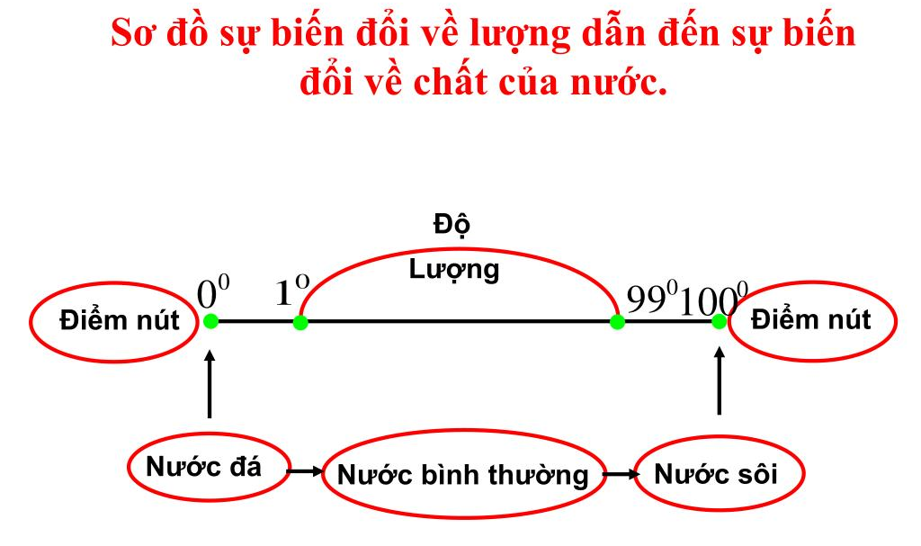
Quan hệ biện chứng giữa lượng và chất

Slide 11
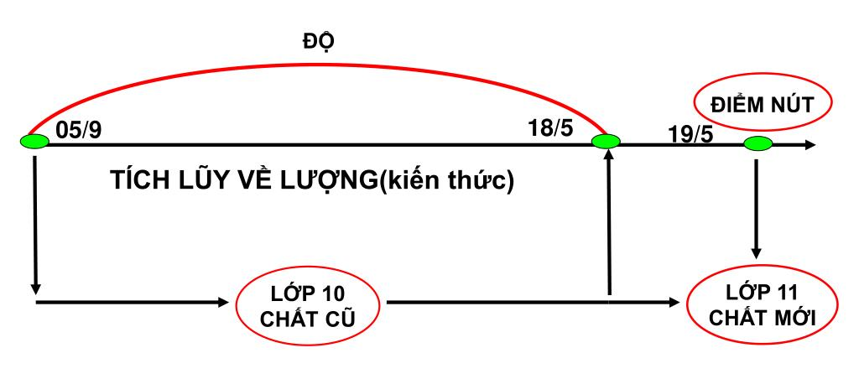
Quan hệ biện chứng giữa lượng và chất

Slide 12

Quan hệ biện chứng giữa lượng và chất
Notes:
Mọi sự vật hiện tượng dều vận động, phát triển bằng cách thay đổi dần về lượng, lượng thay đổi đến một lúc nào đó vượt quá độ tồn tại của sự vật tới điểm nút thì diễn ra bước nhảy, tạo sự thay đổi về chất của sự vật. Kết quả là sự vật cũ, chất cũ mất đi và sự vật mới, chất mới ra đời. Chất mới lại tác động trở lại lượng mới, lượng mới lại tiếp tục thay đổi dần, đến lúc nào đó, vượt quá độ tồn tại của sự vật tới điểm nút thì lại diễn ra bước nhảy tạo sự thay đổi về chất, cứ như vậy sự tác động qua lại giữa hai mặt chất và lượng tạo ra con đường vận động, phát triển không ngừng của mọi sự vật, hiện tượng.

Slide 13
Ý nghĩa phương pháp luận
Phải có thái độ khách quan và quyết tâm thực hiện bước nhảy khi hội tụ các điều kiện chín muồi
Phải thấy được tính đa dạng của bước nhảy, nhận thức được từng hình thức bước nhảy, có thái độ ủng hộ bước nhảy, tạo mọi điều kiện cho bước nhảy được thực hiện kịp thời
Chống lại quan điểm tả khuynh: chủ quan, nóng vội, duy ý chí, khi lượng chưa biến đổi đến điểm nút đã thực hiện bước nhảy
Trong nhận thức và hoạt động thực tiễn phải chú ý tích lũy dần những thay đổi về lượng, đồng thời phải biết thực hiện kịp thời những bước nhảy khi có điều kiện chín muồi.
N
M
A
I
N
M
A
I

Slide 14
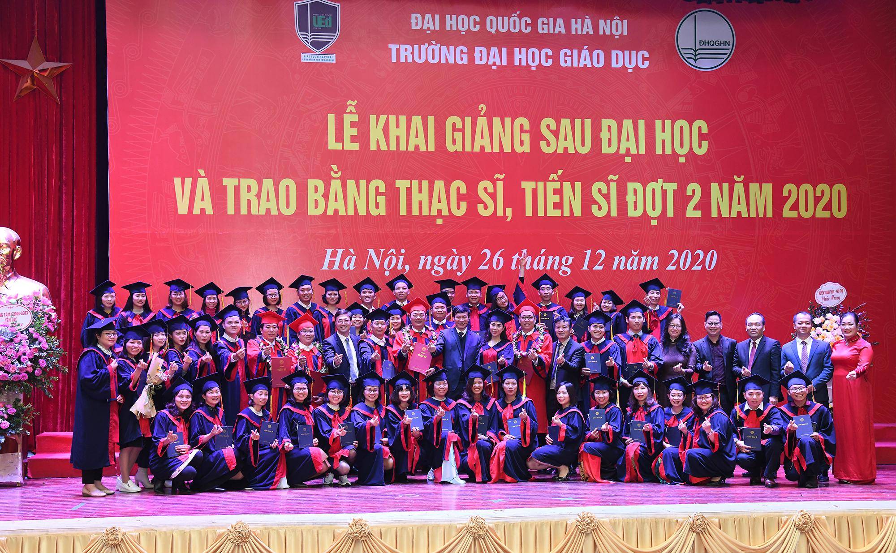
Ví dụ

Slide 15
Ví dụ
Tích lũy kiến thức của học sinh, sinh viên
Trạng thái mới
Suy nghĩ
Hành động
Nhận thức
Lượng
B
Lên lớp học, học thêm
Làm bài tập, đọc sách tham khảo…..
A
Chất
Bước nhảy
Notes:
Quá trình tích lũy tri thức (lượng) của mỗi học sinh là một quá trình dài, đòi hỏi nỗ lực không chỉ từ phía gia đình, nhà trường, xã hội mà quan trọng nhất là chính từ sự nỗ lực và khả năng của bản thân người học. Quy luật lượng chất trong quá trình học tập và rèn luyện được thể hiện ở chỗ, mỗi học sinh dần tích lũy cho mình một khối lượng kiến thức nhất định qua từng bài học trên lớp cũng như trong việc làm bài và ôn bài cũng như chuẩn bị bài học mới ở nhà. Việc tích lũy kiến thức sẽ được đánh giá qua trước hết là các bài kiểm tra, các kỳ thi học kỳ và sau đó là kỳ thi tốt nghiệp. Việc tích lũy đủ lượng kiến thức cần thiết sẽ giúp học sinh vượt qua các kỳ thi và chuyển sang một giai đoạn học mới hay một cấp học mới. Như vậy, có thể thấy rằng, trong quá trình học tập, rèn luyện của học sinh thì quá trình học tập tích lũy kiến thức chính là độ, các kỳ thi chính là điểm nút, việc vượt qua các kỳ thi chính là bước nhảy làm cho việc tiếp thu kiến thức của học sinh bước sang giai đoạn mới, tức là có sự thay đổi về chất.

Slide 16


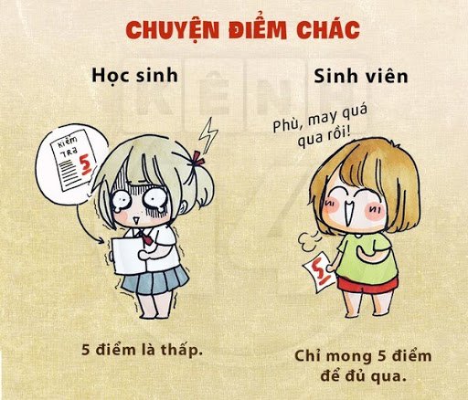

Ví dụ
Notes:
Nếu bạn tăng thời gian chuẩn bị bài ở nhà thì khi đến lớp bạn sẽ mau hiểu và nhớ bài hơn.
Nếu bạn tăng thời gian tự học ở nhà, giảm thời gian chơi Game online thì sẽ thu nhận được nhiều kiến thức hơn, làm bài sẽ đạt được nhiều điểm cao hơn.
Trong một kỳ thi, nếu sau khi làm bài xong bạn nán lại thêm một chút để dò lại bài, tìm sửa những lỗi nhỏ thì bài làm đó của bạn sẽ mắc ít lỗi hơn và sẽ được điểm cao hơn.
Trong năm học bạn không ngừng tích lũy kiến thức, đó gọi là lượng. Trong khi đó bạn vẫn là học sinh lớp 10, tức là chất chưa đổi chỉ có lượng đổi. Lượng tích lũy đến khi thi cuối năm (điểm nút) bạn lên lớp 11 thì chất đã thay đổi.
Gọi là học sinh cấp 3 khi đó bạn đang học lớp 10, 11 hoặc 12 (lượng). Khi bạn vào đại học, chẳng ai gọi bạn là học sinh cấp 3 nữa (chất đã thay đổi).
Bạn gọi là học sinh khi bạn học từ lớp 1 đến 12 nhưng vào đại học bạn được gọi là sinh viên.
Khi áp thấp nhiệt đới lớn lên đủ mạnh sẽ hình thành bão.
Nếu công ty lớn mạnh kinh doanh đa ngành nghề sẽ chuyển sang dạng tập đoàn
Khoa học công nghệ phát triển mang đến cuộc cách mạng công nghệ 4.0.

Slide 17
Thảo luận

Slide 18
THANK YOU

